Slide 1
Jak pozbyć się bariery językowej?

Slide 2

Paulina Zakrzewska
■ wolontariuszka
Instytutu im. W. Korfantego w Katowicach
■ nauczycielka j. polskiego dla obcokrajowców
■ kulturoznawca
■ pasjonatka języków obcych

Slide 3
POROZMAWIAJMY!

Slide 4
1 Jakiego języka się uczysz?

Slide 5
2 Co myślisz, gdy słyszysz osobę, która dobrze mówi w języku obcym?

Slide 6
3 Jaka jest twoja reakcja,
kiedy ktoś zwraca się
do ciebie w obcym języku?

Slide 7
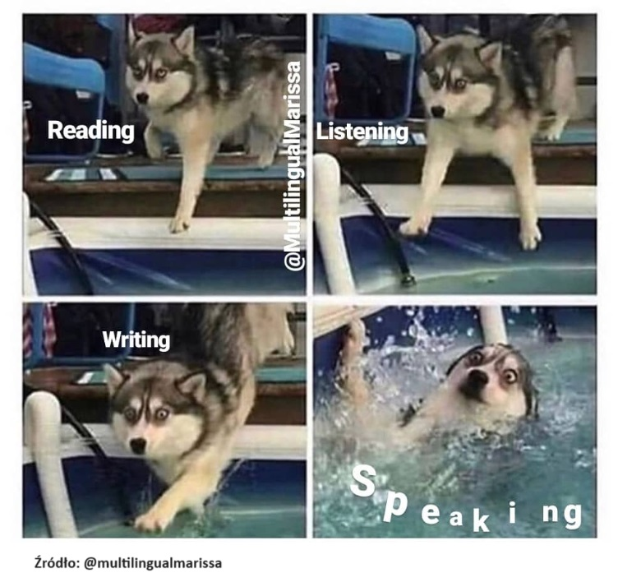

Slide 8
Najtrudniejsze jest mówienie… mit czy rzeczywistość?

Slide 9
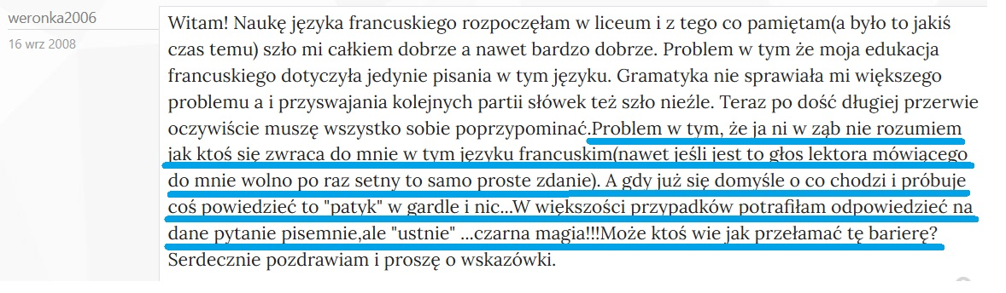
Źródło: www.francuski.ang.pl

Slide 10
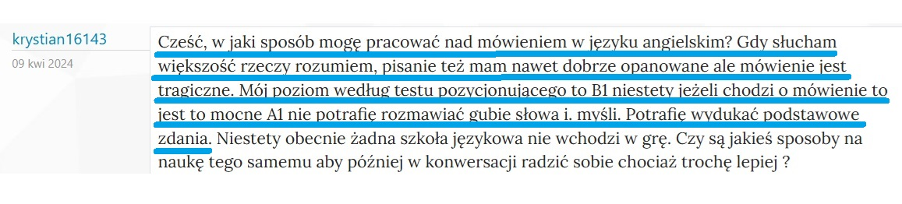
Źródło: www.ang.pl

Slide 11
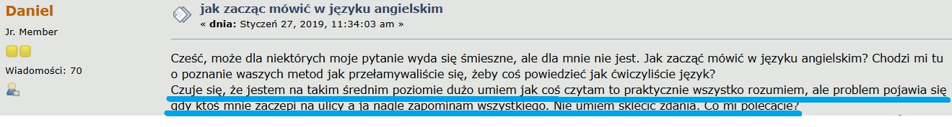
Źródło: www.forumnauka.pl

Slide 12
Dlaczego mówienie jest uważane za najtrudniejsze?
■ Nauka języka w szkole:
mówienie jest często mniej ważne od np. gramatyki
do sprawdzianów ze słownictwa mogliśmy się przygotować… ale mówienie powodowało lęk: możemy być nagle wyrwani do odpowiedzi!
nauczyciele skupiają uwagę na błędach
mamy lęk przed złą oceną
■ Mówiąc, nie mamy żadnych innych narzędzi, które mogą nam pomóc.
(np. tekst, który widzimy / możliwość zapisania odpowiedzi)

Slide 13
boję się mówić
w języku obcym
bo
bo
tracę szansę na naukę i rozwój
nie chcę popełnić błędu
więc
więc
nie odzywam się

Slide 14


KIEDYŚ…
BLOKADA
przed bardziej złożoną wypowiedzią
…TERAZ
WEWNĘTRZNA POTRZEBA
rozmowy
SATYSFAKCJA
nawet z kilku zdań

Slide 15

nieznajomość
hiszpańskiego
swobodna
rozmowa
z rodzimymi użytkownikami

Slide 16

Osoba, która lubi rozmawiać w języku obcym:
■ w spotkaniu i rozmowie z obcokrajowcem widzi szansę na praktykę języka
■ potrzebuje kontaktu
■ zaczyna mówić tak, jak potrafi
■ zauważa swoje postępy
■ czuje zadowolenie i satysfakcje
■ rozmowa daje jej motywację do dalszej nauki i ćwiczeń

Slide 17
PORADY
■ poszukaj autorytetu
– osoby, którą chcesz naśladować w nauce języka. Osoby, której akcent/sposób mówienia lubisz.
■ wyobrażaj sobie, że mówisz płynnie.
Gdzie i w jakich sytuacjach chcesz mówić biegle w obcym języku?
■ myśl, że potrafisz mówić w języku obcym, od pierwszego dnia.

Slide 18
PORADY
■ mów jak najwcześniej i jak najczęściej
→ wyciągnij wnioski z rozmowy
→ podziękuj sobie za twoją chęć i wysiłek
■ mów kilka krótkich zdań, zamiast jednego złożonego.
■ pamiętaj,
- osoba, z którą rozmawiasz, to nie krytyk, ale adresat twojego przekazu i źródło informacji

Slide 19
PORADY
■ pomyśl dlaczego chcesz porozmawiać z daną osobą.
Wspólne hobby? Interesujący temat?
Skoncentruj się na korzyściach jakie możesz mieć z tej rozmowy.
■ zapomnij o negatywnych doświadczeniach ze szkoły.
■ po popełnieniu błędu… zacznij nowe zdanie.

Slide 20
odwagi do wykorzystania każdej okazji do komunikacji w języku obcym oraz satysfakcji z używania języka obcego!
Życzę

